Slide 1

Python基础及requests使用简介
王洋
2018年02月26日

Slide 2

目录
简介&安装
Python基础
requests 基础请求
requests 高级部分
总结

Slide 3
简介&安装
Python简介
Python是高级语言，由解释器解释执行程序。
它上手容易，入门简单，拥有丰富的开源库
Python安装
参考： http://confluence.daojia-inc.com/pages/viewpage.action?pageId=47812161
安装requests
pip install requests

Slide 4
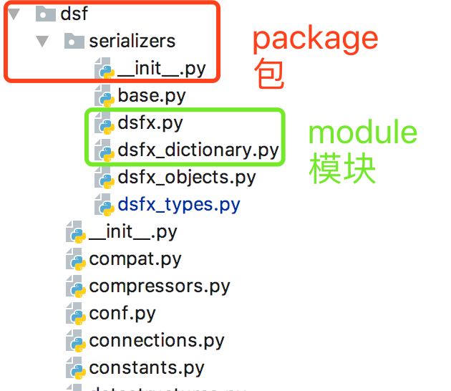
Python基础
一个Python工程的目录树：包、模块

Slide 5
Python基础
# -*- coding: utf-8 -*- 文件编码声明，默认为utf-8，可忽略
# 注释内容，可忽略
'''
模块文档内容，此内容前不能有注释外的其他内容（包括其他文档），可忽略
'与"在Python中通用，使用时前后保持一致即可
'''
# 引用其他模块、函数或变量，并可重命名引用对象
from package import module
# 命名时如果与保留字冲突，可在后面加"_"加以区别
from package.module import function, class_ as cls, variables as var
# 不同功能定义代码块之前补充空行
# 全局变量，使用大写字母
GLOBAL_VAR = 0
# 一般变量使用小写字母
int_var = 16 # 10进制 16
# 私有变量、函数、方法使用"_"做为前缀进行标识
_hex_var = 0x10 # 16进制 16
_oct_var = 0o20 # 8进制 16
# 各种类型数据展示：
float_var = 16.0 # 浮点数
bytes_var = b'\x61' # b'a' # 字节数组
str_var = 'a' # 字符串（Python3内部统一使用Unicode类型字符串）
tuple_var = (1, 'a', ()) # 元组内各元素可为任意类型，但声明之后数据不可变，注意单元素元组声明：(1) 和 (1,)
list_var = [1, 'a', (), []] # 列表声明之后数据可变: list_var[0] = 2
dict_var = {'a': 97, 1: 1, (): 0} # 声明字典：所有能进行HASH和等值比较的数据类型可以做为KEY，所有数据类型都可以做为VALUE
set_var = {'a', 1, ()} # 声明集合：其元素类型必须能进行HASH和等值比较。注意{}声明的是空的字典，而不是集合

Slide 6
Python基础
# 判断语句、逻辑运算、缩进和pass关键字
if 1 < 2 and 2 < 3 or 1 == 0:
pass
elif 1 != 1:
pass
else:
pass
# 异常处理
try:
noname
except (NameError, IndexError) as exc: # 捕获上面代码块中的NameError、IndexError，记录为exc
exc # NameError ...
# for 循环
for x in [1,2,3,4]:
print(x)
# while 循环和continue，break
i = 0
while True:
if i > 10:
break # 中断while
elif i >= 5:
i = i + 2
continue # 回归到while条件判定
i = i + 1

Slide 7
Python基础
# 函数声明以def关键字标识
def add(x, y):
'''函数文档'''
return x + y
# 函数调用
add(1, 3) # 4
# 类声明以class关键字标识
class Point(object):
'''类的说明文档'''
def __init__(self, x, y):
'''构造函数文档'''
self.x = x # 定义属性x
self.y = y # 定义属性y
def print_method(self):
'''方法使用说明文档'''
print('x: %s, y: %s' % (self.x, self.y))
# 声明Point实例
point = Point(0, 0)
# 调用Point方法
point.print_method() # x: 0, y: 0

Slide 8
requests 基础请求
import requests
import json
# GET请求，附加一个参数a
resp = requests.get('http://httpbin.org/get', params={'a': 'a'})
resp.status_code # 200
resp.headers # {...}
resp.content # b'...'
resp.text # '...'
resp.json() # {...}
json.loads(resp.text)
# POST请求，附加一个参数a
resp = requests.post('http://httpbin.org/post', data={'a': 'a'})
resp.json() # {...}
# headers的使用
chrome_headers = {
'Accept':'text/html,application/xhtml+xml,application/xml;q=0.9,image/webp,image/apng,*/*;q=0.8',
'Accept-Encoding':'gzip, deflate',
'User-Agent': 'Mozilla/5.0 (Macintosh; Intel Mac OS X 10_13_3) AppleWebKit/537.36 (KHTML, like Gecko) Chrome/64.0.3282.167 Safari/537.36',
}
resp = requests.get('http://httpbin.org/get', headers=chrome_headers)
resp.json() # {...}

Slide 9
requests 高级部分
_file = open('path/to/file', 'rb') # 打开一个可访问的文件
# 直接上传文件流
resp = requests.post('http://httpbin.org/post', data=_file)
resp.json() # {...}
# 文件参数上传
_file.seek(0, 0) # 回到文件开始
resp = requests.post('http://httpbin.org/post', files={'file': _file})
resp.json() # {...}
_file.close() # 关闭文件
# timeout
try:
resp = requests.get('http://httpbin.org/get', timeout=0.1)
except requests.exceptions.ConnectTimeout:
# 超时处理
pass
else:
resp.json()
# session
# 上面所示的功能 session 都支持，不同的是，session会保持链接、会话等信息
# 上面所有调用示例中的requests.get，requests.post调用，类似于requests.Session().get, requests.Session().post
# 声明一个session
session = requests.Session()
# session可以初始化headers和cookies等信息，在后续请求中使用
session.headers.update({
'Accept':'text/html,application/xhtml+xml,application/xml;q=0.9,image/webp,image/apng,*/*;q=0.8',
'Accept-Encoding':'gzip, deflate',
'User-Agent': 'Mozilla/5.0 (Macintosh; Intel Mac OS X 10_13_3) AppleWebKit/537.36 (KHTML, like Gecko) Chrome/64.0.3282.167 Safari/537.36',
})
session.cookies.set('test-key', 'test-value', domain='httpbin.org', path='/') # ...
resp = session.get('http://httpbin.org/cookies')
resp.json()

Slide 10
总结
安装：python3, requests
Python基础：bytes, str, int, float, tuple, list, dict, set, function, class, module, package
requests 基础：get, post, params, data, headers, status_code, content, text, json
requests 高级：file, timeout, session, cookies

Slide 11

Q&A
谢谢 THANKS

